Slide 1
Контрольная работа №2 Состав слова
уровень 1
уровень 2
уровень 3

Slide 2
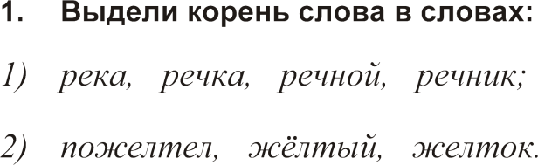
Состав слова: уровень 1

Slide 3
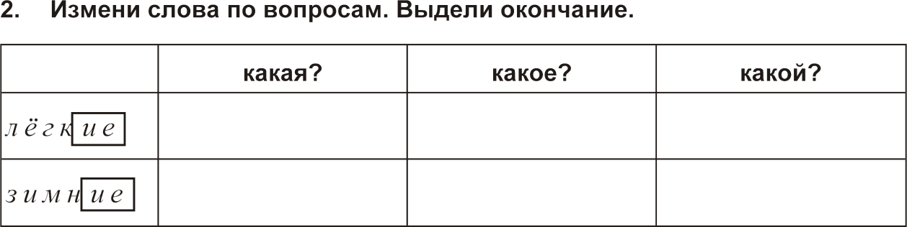
Состав слова: уровень 1
лёгк ая
лёгк ое
лёгк ий
зимн яя
зимн ее
зимн ий

Slide 4
Состав слова: уровень 1
у, по, на, под, подо, до, рас, из, раз, от

Slide 5
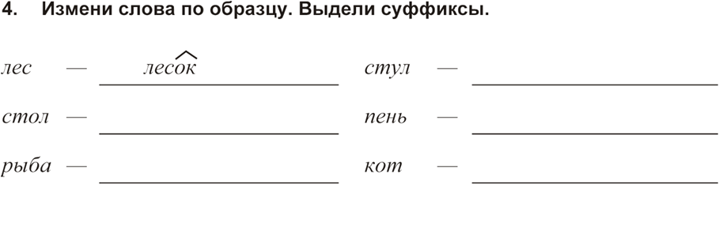
Состав слова: уровень 1
стульчик
столик
пенёк
рыбка
котик

Slide 6
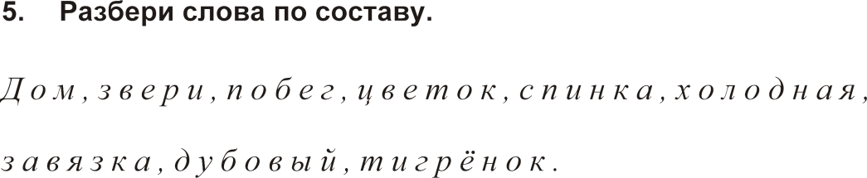
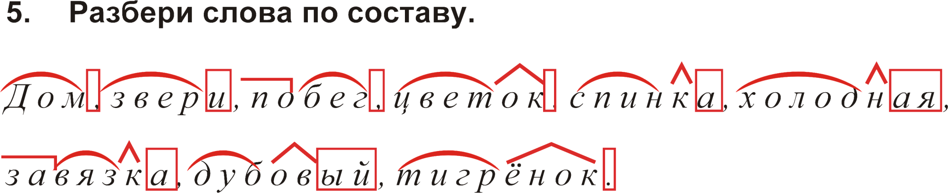
Состав слова: уровень 1

Slide 7
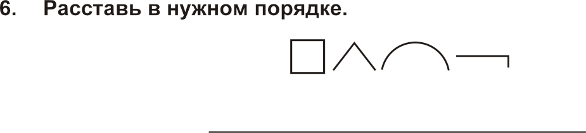


Состав слова: уровень 1

Slide 8
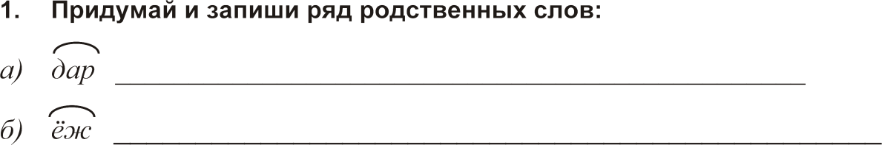
Состав слова: уровень 2
дарить, подарок, дарёный
ёжик, ежонок, съёжился

Slide 9
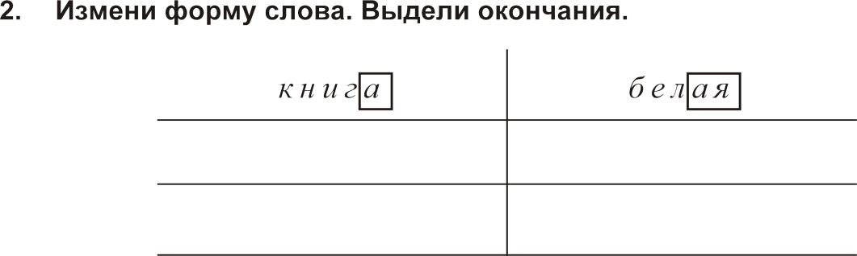
Состав слова: уровень 2
книг у
бел ую
книг ой
бел ой

Slide 10
Состав слова: уровень 2

Slide 11
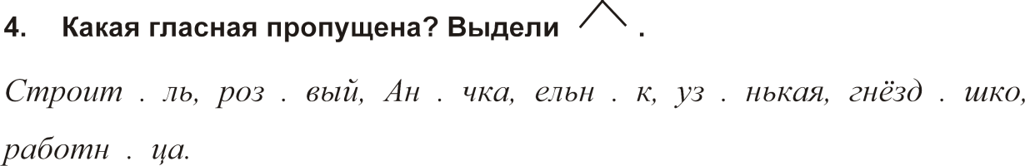
Состав слова: уровень 2
е
о
е
и
е
ы
и

Slide 12
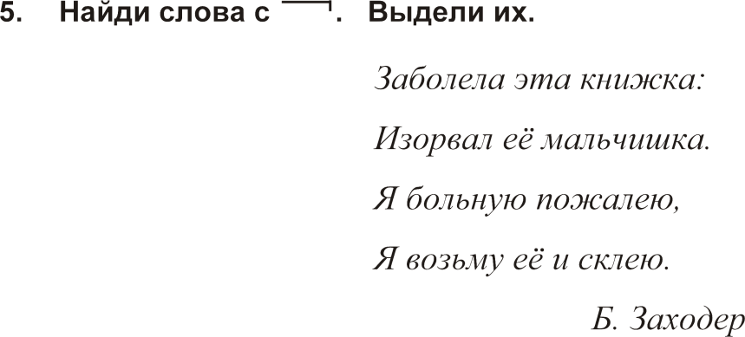
Состав слова: уровень 2

Slide 13
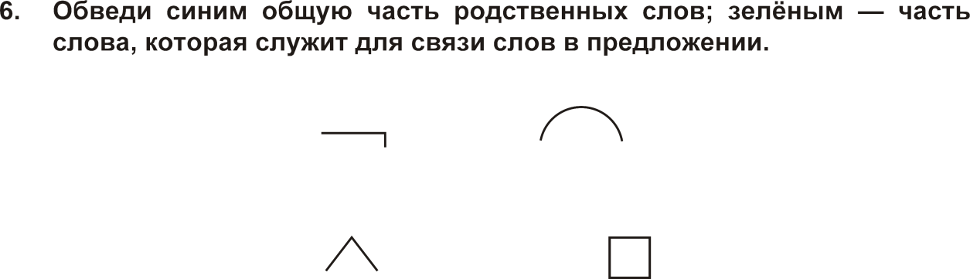
Состав слова: уровень 2

Slide 14
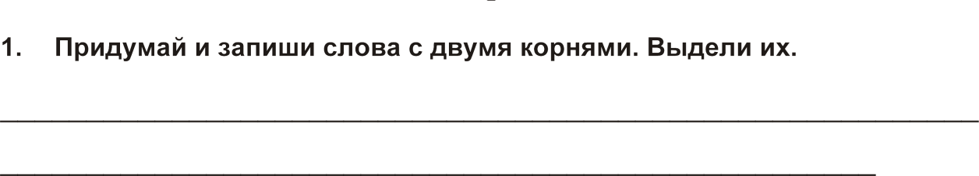
Состав слова: уровень 3
ледокол, водолаз, кофеварка

Slide 15
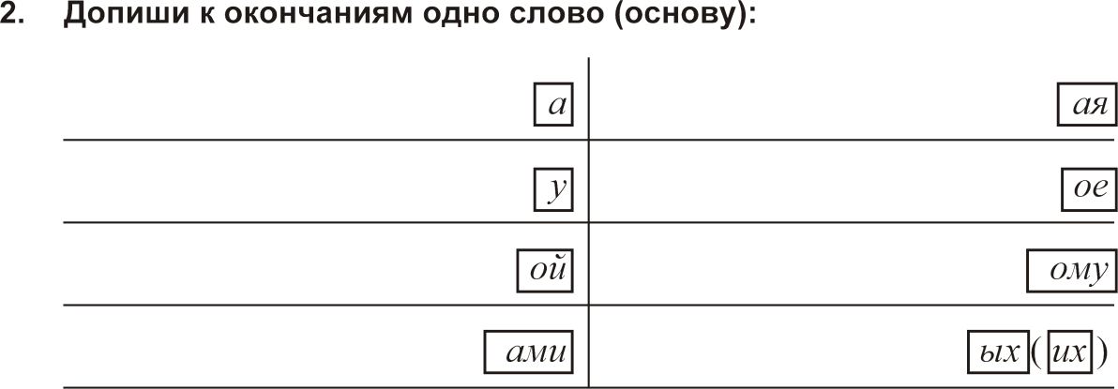
Состав слова: уровень 3
лис
бел
лис
бел
лис
бел
лис
бел

Slide 16
Состав слова: уровень 3
по, о, от, об, под, подо, со

Slide 17
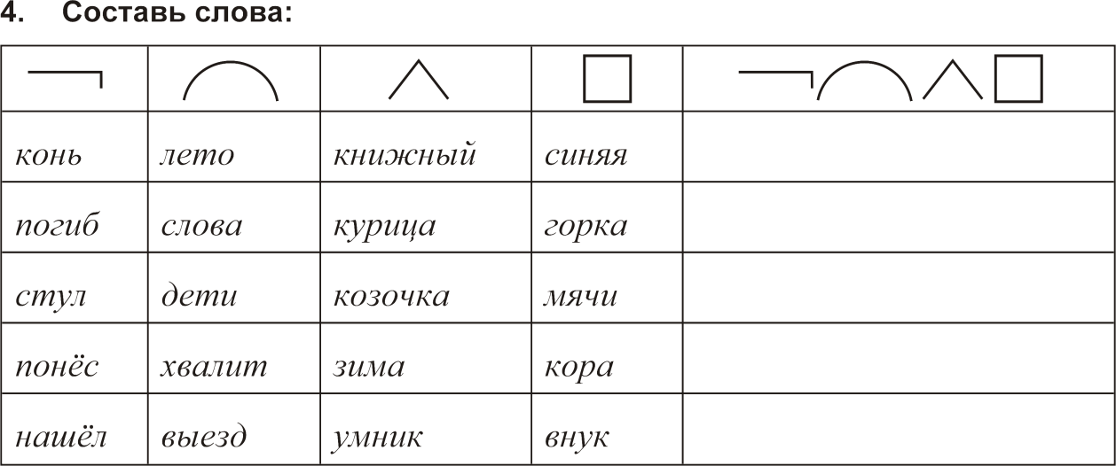
Состав слова: уровень 3
летняя
пословица
деточки
похвала
наездник

Slide 18
Состав слова: уровень 3
сонная, ленточка, домики

Slide 19
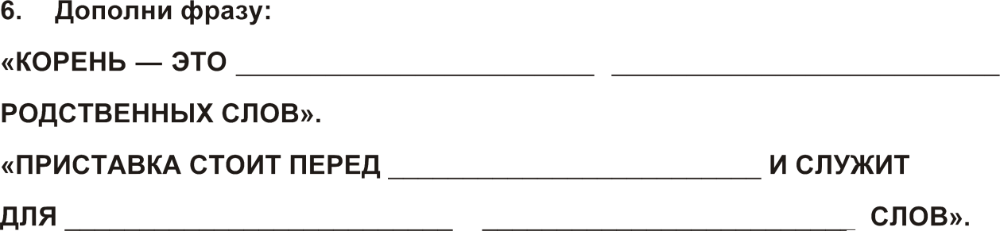
Состав слова: уровень 3
общая
часть
корнем
образования
новых

